Slide 1
Германски јазик седмо одделение

Slide 2
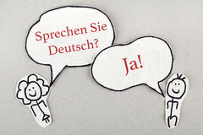
Лекција 13 Stress (Стрес)
Online вежби од учебникот Planet A1 адаптирани на материјалот којшто се изучува во Лекција 13. Во вежбите постои опција за помош при решавање како и проверка на одговорите.

Slide 3
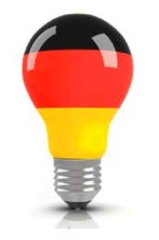
Planet A1 Online-Übungen
Lektion 13:
https://www.hueber.de/shared/uebungen/planet/index2.php?Volume=1&Lection=13&Exercise=1&SubExercise=1

Slide 4
Лекција 14 Manuel, der Hausmann (Мануел домаќинот)
Online вежби од учебникот Planet A1 адаптирани на материјалот којшто се изучува во Лекција 14. Во вежбите постои опција за помош при решавање како и проверка на одговорите.

Slide 5
Planet A1 Online-Übungen
Lektion 14:
https://www.hueber.de/shared/uebungen/planet/index2.php?Volume=1&Lection=14&Exercise=1&SubExercise=1

